Slide 1
Tracing en WCF

Slide 2
¿Qué es Tracing?
Consiste en recopilar información sobre la ejecución de una aplicación o servicio web
Durante la ejecución de un programa se producen eventos que pueden ser capturados por un proceso “listener”
Adicionalmente, los mensajes de los eventos capturados pueden almacenarse de manera temporal en memoria, o de forma persistente en archivos de texto, xml, e inclusive en bases de datos
La información obtenida puede utilizarse para rastrear el origen de un error durante la ejecución de la aplicación
A diferencia del debug, el tracing se utiliza cuando la aplicación esta liberada en producción y puede activarse o desactivarse cuando se desee

Slide 3
Tipos de fuentes de información (source)
System.ServiceModel:
Loguea todas las etapas de procesamiento del WCF
System.ServiceModel.MessageLogging:
Solo loguea mensajes enviados durante la comunicación
System.IdentityModel:
Eventos de autenticación
System.ServiceModel.Activation:
Eventos de activación del servicio
System.IO.Log:
Eventos del Common Log File System (CLFS)
System.Runtime.Serialization:
Cuando los objetos son leídos o escritos
CardSpace:
Eventos de autenticación basados en CardSpace

Slide 4
Niveles de Trazabilidad (Trace Switch)
Off
No se emite ningún trace
Critical
Errores no manejados
Error
Errores manejados
Warning
Posibles problemas detectados que podrían causar un error
Information
Eventos positivos, por ejemplo, la finalización exitosa de un proceso
Verbose
En general se utilizan para información de debugging
ActivityTracing
Inicio y finalización de actividades, eventos de flujo, comunicación entre sistemas
All
Todos los eventos anteriores
*Los eventos desde Critical hasta Verbose incluyen mensajes de los niveles anteriores. Por ejemplo, Error incluye a Critical, Warning incluye a Error y a Critical y así sucesivamente.
*Activity Tracing es independiente

Slide 5
Trace Listeners
Los listener son los que escuchan los eventos de tracing y permiten guardarlos a texto, xml, u otros
Se pueden crear listeners personalizados, como por ejemplo para guardar los mensajes en base de datos o enviarlos a un servicio web
Se pueden configurar por separado para cada source, o de manera compartida como “shared listeners”
Un servicio puede tener uno o varios listeners a la vez
Los siguientes son listeners provistos por el framework:
DefaultTraceListener
EventLogListener
EventProviderTraceListener
TextWriterTraceListener
XmlWriterTraceListener
DelimitedListTraceListener
ConsoleTraceListener
EventSchemaTraceListener

Slide 6
Opciones de logueo de mensajes
LogEntireMessage
Por defecto se guarda el encabezado y cuerpo del mensaje, si se desactiva, solo el encabezado
LogMalformedMessages
Por defecto si se loguean los mensajes mal formados, pero se puede desactivar esta función
LogMessagesAtServiceLevel
Por defecto desactivado, al activarse se incluyen los mensajes de infraestructura
LogMessagesAtTransportLevel
Por defecto activado, incluye los mensajes a nivel de transporte
maxMessagesToLog
Por defecto 10.000, si se excede, no se guardan más mensajes
maxSizeOfMessageToLog
Por defecto 256 KB, los mensajes que lo excedan no se registran

Slide 7
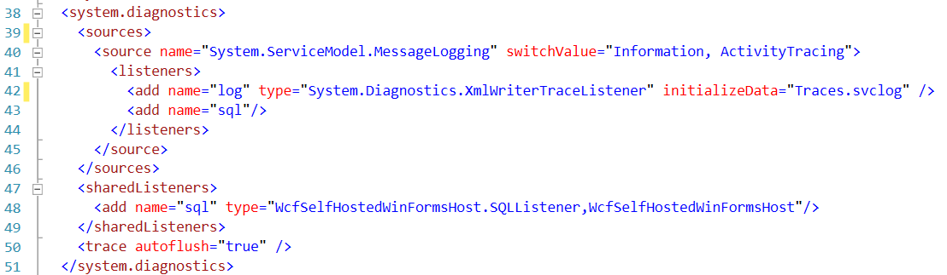
Habilitar Tracing en WCF
El tracing se puede habilitar mediante el archivo de configuración web.config, en la sección <system.diagnostics>.
En dicha sección se configuran los sources y listeners.

Slide 8
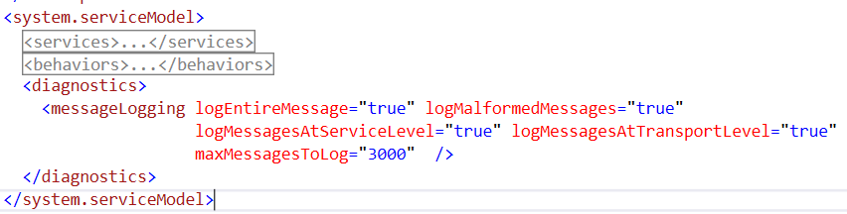
Habilitar Tracing en WCF
La configuración del mensaje se agrega en la sección diagnostics dentro de system.serviceModel
Nota: Los archivos .config son case-sensitive por lo que los valores deben respetar las mayúsculas y minúsculas

Slide 9
Habilitar Tracing en WCF
En el ejemplo anterior se habilitó el tracing para los mensajes relacionados con la categoría MessageLoging y los niveles de severidad Information y ActivityTracing
Dentro del cuerpo de source se declara también un listener de tipo XmlWriter y se indica el nombre del archivo a escribir: Traces.svclog, el cual se creará en la carpeta raíz del servicio
En el nombre del archivo es posible indicar una ruta específica como por ejemplo c:\Traces.svclog
En el ejemplo también se declaro un listener en la sección SharedListeners, de manera que pueda ser utilizado por cualquier source con solo indicar el nombre
En el ejemplo también se setea la opción de autoFlush en true, esto para limpiar el buffer de memoria automáticamente
Nota: En este ejemplo se utiliza un listener personalizado para guardar mensajes en base de datos

Slide 10
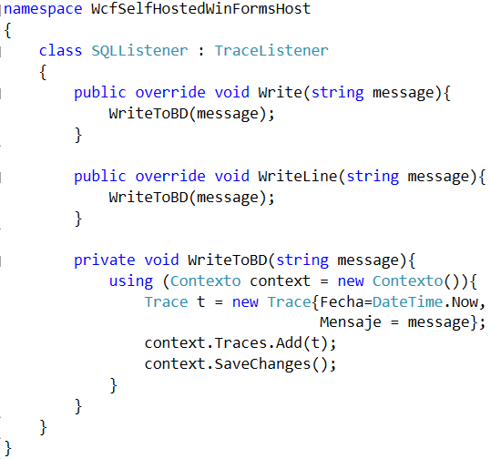
Listeners personalizados
Para crear un listener personalizado solo se debe extender la clase TraceListener e implementar los métodos Write y WriteLine
El siguiente ejemplo muestra como crear un listener que escriba en base de datos utilizando Entity Framework
Se utiliza un modelo llamado Trace, el cual consta de un campo de fecha y uno de tipo string para guardar el mensaje
Para agregarlo al archivo de configuración se deben indicar tanto el nombre de la clase como el namespace

Slide 11
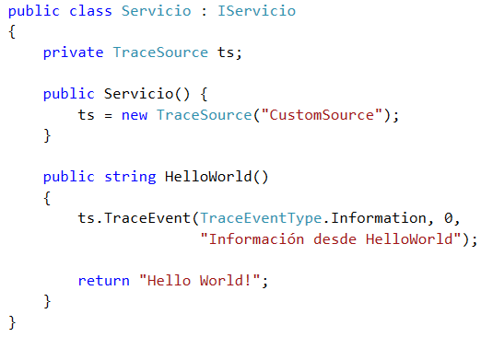
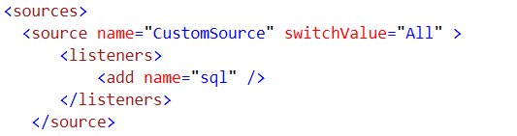
Enviar mensajes personalizados
Podemos enviar mensajes personalizados de la siguiente manera:
En el código se crea una instancia de la clase TraceSource y se le asigna un nombre
Utilizamos dicha instancia para enviar nuestros mensajes
En el .config agregamos un source con el nombre que utilizamos
En switchValue podemos especificar si escuchar todos los niveles de severidad o solo los errores
Nótese que en el ejemplo se usa el listener personalizado
más info

Slide 12
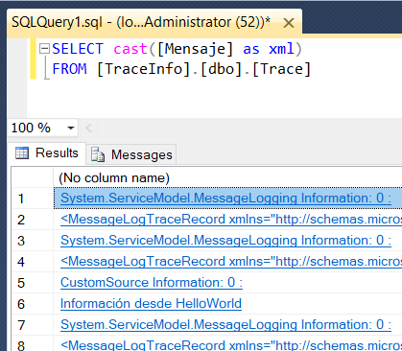
Ver los mensajes del Trace
Dependiendo del listener configurado, basta con ir a la ruta del archivo del log, o la tabla de base de datos donde guardamos los mensajes
Los mensajes se guardan como una sola línea, así que tener un formateador de xml será de gran utilidad
Ejemplo en base de datos:

Slide 13
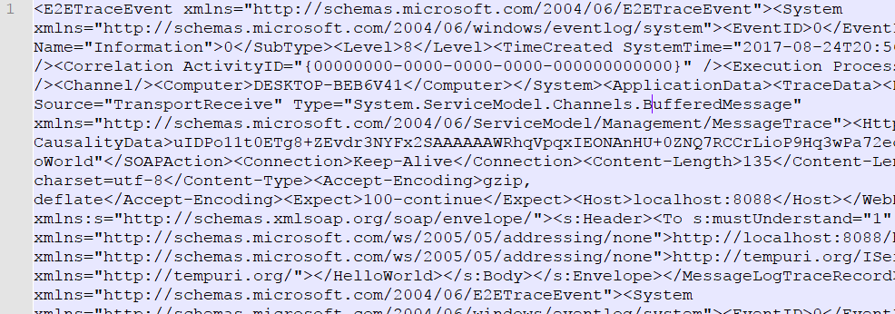
Ver los mensajes del Trace
Ejemplo en el archivo:
Como se puede apreciar, es una sola línea de varios xml concatenados
Para visualizarlo se recomienda utilizar el programa SvcTraceViewer (Program Files\Microsoft SDKs\Windows\v7.0A\Bin)

Slide 14
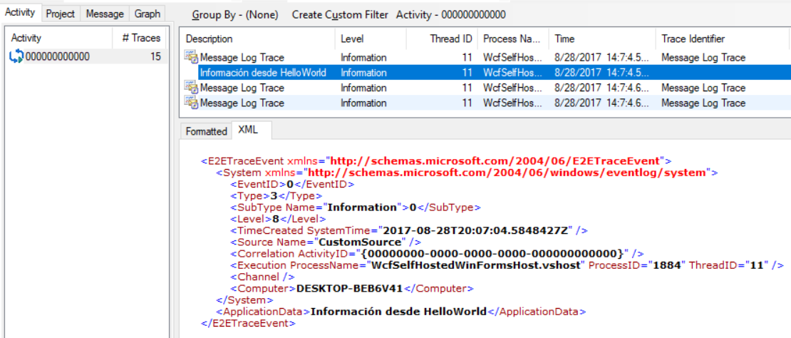
Ver los mensajes del Trace
Utilizando SvcTraceViewer para abrir el archivo del trace

Slide 15
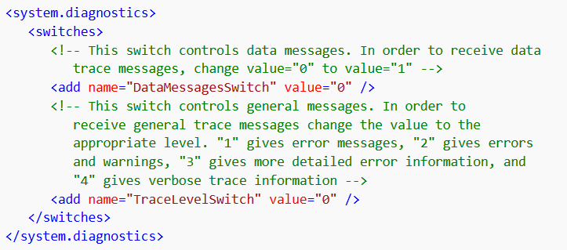
Otra forma de activación
En lugar de indicar los niveles de severidad en la propiedad switchValue del source, se puede configurar una sección switches para determinar a nivel general que mensajes loguear

Slide 16
Consideraciones adicionales
Mantenga el trace apagado hasta que realmente sea necesario investigar un comportamiento en producción
Los trace se pueden configurar mediante código en lugar del archivo .config, pero utilizar el .config es más práctico
Utilice solo los sources necesarios para el problema que desea rastrear
Utilice los switches en el mínimo nivel que pueda para evitar loguear mensajes innecesarios
En escenarios de mucha concurrencia, usar un archivo para el log puede producir bloqueos si muchos threads tratan de escribir al mismo tiempo

Slide 17
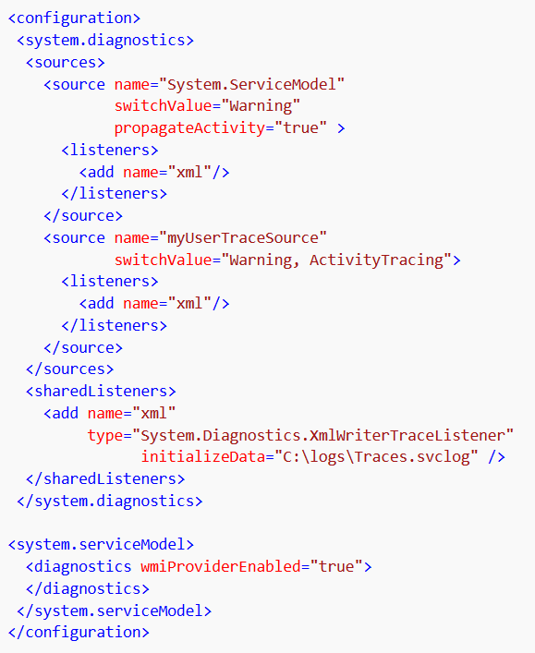
Configuración recomendada para producción

Slide 18
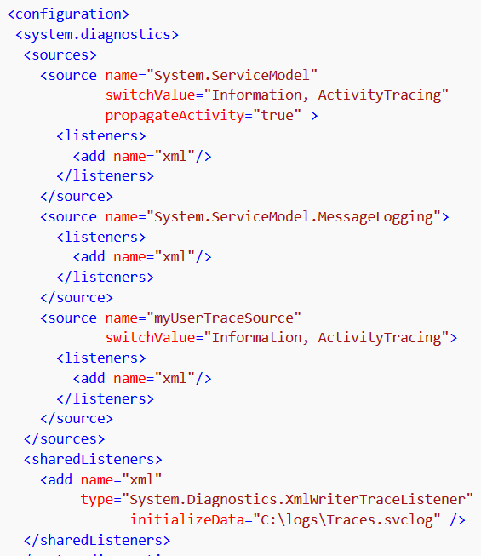
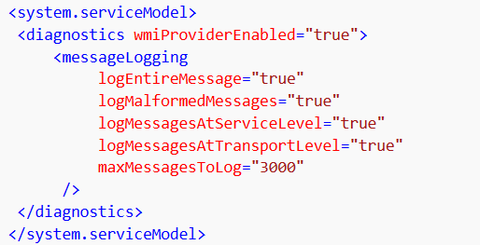
Configuración recomendada para desarrollo

